Slide 1

پردازش کلمه

Slide 2
های برنامه ای در داخل بسته نرم افزار مایکروسافت آفیس میباشد. برنامه Word
است . Publisherو Outlook och Accessکاربردی دیگر اکسل ،پاورپوینت ،
(کلمه )یک ابزار برای ایجاد اسناد مختلف، از جمله مقالات و نامه یا گزارش Word است. شما همچنین می توانید تصاویر، نقشه ها و جداول همراه به متن اضافه کنید.
برخی تفاوت ها بین نسخه های مختلف برنامه وجود دارد, اما همه شامل ابزار های
مختلف برای نوشتن و یا فرمت متنها می باشد .
در کلمه، شما می توانید متن را در فرمت های مختلف فایل ذخیره کنید. یک نمونه فرمت پی دی اف است. هنگامی که شما فایل پی دی اف را به اشتراک می گذارید، اجازه می دهید تقریبا هر کسی آن را رایگان با ادوب ریدر بخواند.
مایکروسافت آفیس رایگان نیست اما برخی از برنامه های جایگزین رایگان است که می توانید از اینترنت دریافت کنید . به عنوان مثال، نرم افزار مایکروسافت اپن آفیس. اجازه می دهد تا شما فایل های ایجاد شده در ورد و یا بالعکس را بتوانید باز کنید .
از طریق لینک زیر شما مایکروسافت آفیس باز را رایگان دانلود میکنید:
http://download.openoffice.org/index.html

Slide 3
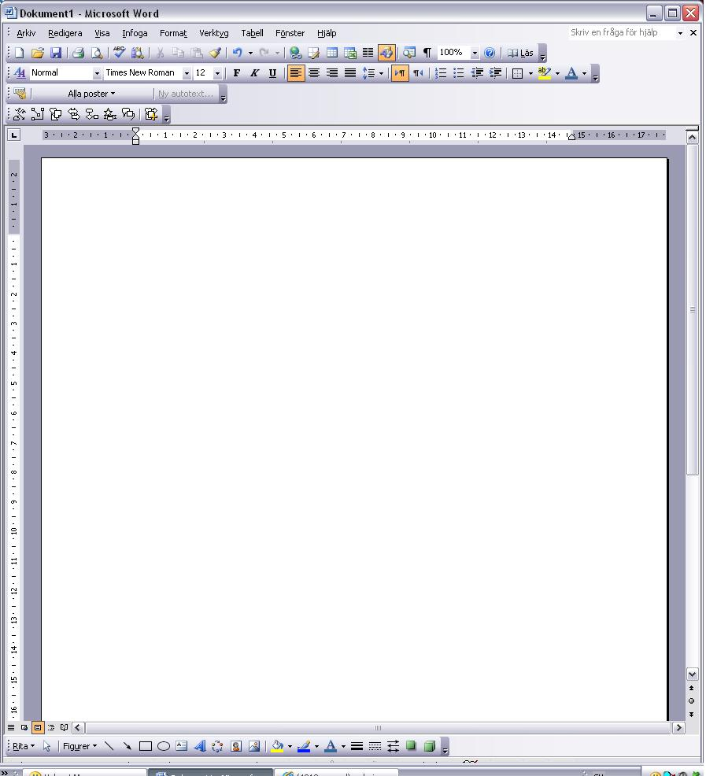
زمینه نام نوشتار
نوار منو
نوار ابزار
برای رول/بطرف بالا حرکت
حاشیه سمت چپ
خط کش افقی
حاشیه راست
با کمک موس مکان نما جای متن را در کل سند تا پایان نشان می دهد. مکان نما یک خط چشمک زن است.
حاشیه بالا
مستطیل خاکستری منطقه ای که در محدوده است را نشان می دهد.
نوار عمودی برای کشیدن /پیمایش بالا و پایین نوشتار
خط کش عمودی
برای رول/پیمایش رو به پایین درون سند
لیست افقی برای رول/حرکت به چپ و راست.
نوار ابزار نقاشی

Slide 4
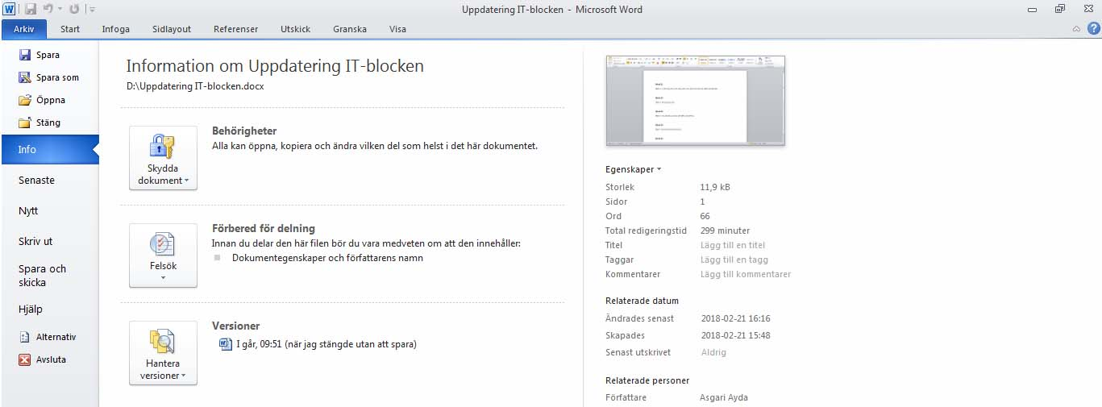
Spara: سند را بعد از اعمال تغییر با همان اسم و در همان مکان ذخیره کنید.
Spara som: سند را برای بار اول ذخیره کنید.
Öppna: سندی که قبلا ایجاد و ذخیره کردید را باز کنید.
Senaste: جدیدترین سندهایی که ایجاد کردید.
Nytt: یک سند خالی جدید باز کنید.
Skriv ut: کل یک سند را پرینت بگیرید.

Slide 5
Teckensnitt
Teckenstorlek
Fet stil
Kursiv stil
Understuken stil
نوار ابزار فرمت (The Formatting toolbar)
Teckensnitt: فونت را با کلیک روی پیکان کوچک انتخاب کنید. فونت های مختلف و زیادی وجود دارد.
Teckenstorlek: با کلیک روی پیکان کوچک، سایز را انتخاب کنید.
Fet stil: روی F کلیک کنید تا متن پررنگ شود. دوباره روی F کلیک کنید تا متن از حالت پررنگ خارج شود.
Kursiv stil: روی K کلیک کنید تا متن حالت کج شد. با کلیک دوباره روی K متن از حالت کج خارج می شود.
Understruken stil: روی U کلیک کنید تا متن زیرخط دار شود. با کلیک دوباره روی U خط زیر متن حذف می شود.

Slide 6
فونت های مختلف
Arial mistral Engravers mt curlz MT
Times New Roman اندلسي
اندازه فونت متفاوت
Teckenstorlek 14 Teckenstorlek 20 Teckenstorlek40 Teckenstorlek 60
سبک نوع خط
توپر غیر توپر
کج ضخیم و مورب
زیر خط دار
زیر خط دار و درشت
توپر و کج
زیر خط دار و کج

Slide 7
Ångra
Göra om
Klipp ut
Kopiera
Klistra in
Hämta format
ابزارهای ویرایش
Klipp ut: از آن برای برش همه یا بخش های انتخابی سند استفاده می شود و به شما اجازه می دهد آن را در محل دیگری در همان سند یا سند دیگر، بچسبانید.
Kopiera: از آن برای کپی همه یا بخش های از سند و چسباندن آن در یک محل دیگر در سند یا سند دیگر استفاده می شود.
Klistra in: از آن برای چسباندن بخش برش خورده یا کپی شده یک سند در مرحله قبل استفاده می شود. نشانگر را دقیق در محلی که می خواهید متن آنجا قرار بگیرد بگذارید و Klistra in را یکبار فشار دهید.
Hämta format: یک کپی از اندازه، سبک، رنگ، فونت و غیره متن بگیرید و آن را در بخش دیگر متن کپی کنید.
Ångra: جدیدترین عملیات را خنثی می کند. اگر روی این پیکان کلیک کنید، می توانید در سند به عقب بروید و چند گام را لغو کنید.
Göra om: چیزی را که لغو کردید را از ابتدا انجام دهید.

Slide 8
تراز چپ
محور
تراز در راست
حاشیه تراز
فاصله خطها
چپ به راست
راست به چپ
لیست شماره گذاری شده
لیست گلوله ای شده
کاهش تورفتگی
افزایشتورفتگی
نوار ابزار -- قالب بندی
ترازچپ: ترازچپ ، مستفیم و حاشیه راست نامنظم راست . در این حالت قطعه در سمت چپ قرار می گیرد.
تراز محورمرکز: قطعه در وسط صفحه است
تراز راست: قطعه حاشیه راست است و حاشیه چپ ناهموار خواهد شد. قطعه ای در سمت راست قرار می گیرد.
تراز حاشیه ها: حاشیه چپ و راست، منظم میشوند.
ارتفاع خط: فاصله بین خطوط را مشخص کنید، کلیک کنید بر روی پیکان برای لیست اعداد قابل انتخاب
سمت چپ به راست: مشخص کردن جهت متن از چپ به راست، به عنوان مثال، متن زبان سوئدی و انگلیسی.
راست به چپ: جهت متن از راست به چپ مانند متن عربى را مشخص می کند.
لیست شماره گذاری شده: هنگامی که شما یک تعداد مواردی می خواهید ذکر کنید ازشماره استفاده می کنید.
لیست گلوله ای شده: به عنوان یک لیست شماره ای کار می کند، اما نقطه را به جای اعداد درج می کند.
کاهش تورفتگی پاراگراف: تورفتگی پاراگراف را کاهش می دهد.
افزایش تورفتگی: تورفتگی پاراگراف را افزایش می دهد.

Slide 9
تراز چپ
محورمرکز
تراز در راست
گلوله ای لیست- برای نوشتن لیست گلوله ای:
اولین مورد را تایپ کنید و سپس لیست گلوله ای شده در نوار ابزار کلیک کنید. با ورود هر کلید یک خط جدید با گلوله شروع می شود. برای پایان دادن به لیست دوباره در لیست نقطه در نوار ابزار را فشار دهید.
اولین نکته
. نقطه دوم
. نکته ی سوم.
لیست شماره ای -به نوشتن یک لیست شماره گذاری شده:
برای نوشتن لیست شماره گذاری شده است. اولین مورد را تایپ کنید و سپس دکمه لیست شماره گذاری شده را در نوار ابزاررا کلیک می کنید. با ورود هر کلید یک خط جدید با عدد شروع می شود. برای پایان دادن به لیست دوباره بر روی دکمه
لیست شماره گذاری شده در نوار ابزار را فشار دهید.
رقم اول.
شماره دوم.
رقم سوم.

Slide 10

Yttre kantlinje
Highlight colour
Font colour
نوار ابزار فرمت کردن (Formatting toolbar)
Yttre kantlinje (مرز بیرونی): برای کشیدن مرز در اطراف متن استفاده می شود.
Överstrykningsfärg (رنگ هایلایت): برای انتخاب رنگ پیش زمینه استفاده می شود. شما می توانید هر رنگی را از فهرست با کلیک روی پیکان انتخاب کنید.
Teckenfärg (رنگ فونت): رنگ فونت را از فهرست با کلیک کردن روی پیکان انتخاب کنید.

Slide 11
فراپیوند
رسم جدول
درج جدول
جدول اکسل
ستون
WordArt
جستجو
مشاهده %
خواندن: مشاهده
نوار ابزار
فراپیوند: قرار دادن یک لینک به یک فایل یا وب سایت در اینترنت است.
رسم جدول: برای رسم جدول با ماوس.
درج جدول: اضافه کردن یک جدول که در آن شما می توانید تعداد ردیفها و ستونها راتعیین کنید.
جدول اکسل: کاربرگ (کلکیل بلاذ)اکسل را وارد کنید.
ستون: تقسیم متن به ستون جایی که شما تصمیم می گیرید چندستون شما می خواهید.
اضافه کردن متن های تزئینی. : WordArt
جستجو: برای جستجوی یک کلمه یا یک پاراگراف در نوشتار شما.
مشاهده %, زوم: بزرگنمایی و یا کاهش اندازه نمایش سند.
خواندن و مشاهده: خواندن/مشاهده سند در حالت تمام صفحه.

Slide 12
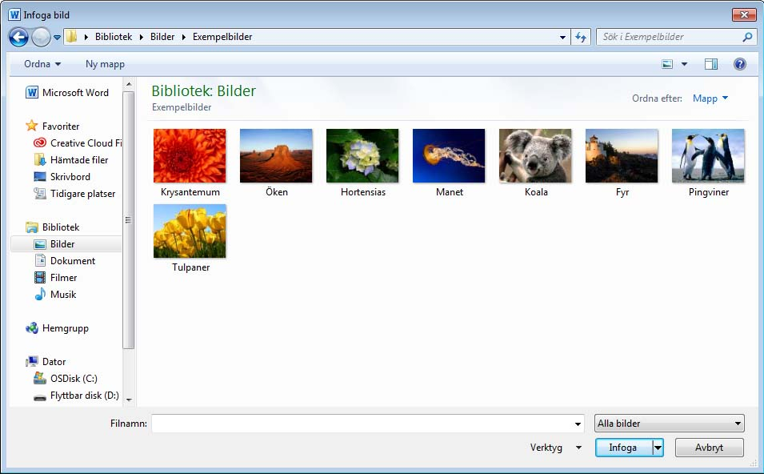
وارد کردن تصاویر (Infoga bilder)
روی Insert کلیک کنید. Image را انتخاب کنید.
یک کادر گفتگو باز می کند که شما می توانید در آن تصویری از کامپیوتر خود را انتخاب کنید، سپس روی Insert کلیک کنید.
Word 2016

Slide 13
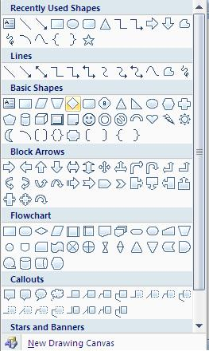
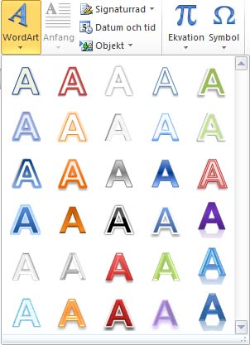
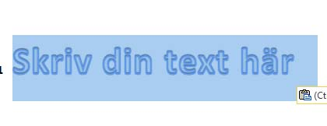
وارد کردن اشکال یا وردآرت در سند (Inserting shapes or WordArt in documents)
از آن برای افزودن شکل یا ترکیب چند شکل استفاده می شود. روی منوی Insert کلیک کنید و Shapes را انتخاب کنید. شما می توانید از بین خطوط، اشکال هندسی استاندارد، پیکان ها و غیره انتخاب کنید.
امکان تغییر اندازه یک شکل از طریق شناور کردن ماوس در حاشیه شکل وجود دارد. وقتی نشانگر ماوس تبدیل به پیکان دوبل شد، می توانید شکل را کشیده و بزرگ تر و کوچکتر کنید.
از منوی Infoga استفاده کرده و WordArt را انتخاب کنید و متن تزئینی به یک سند اضافه کنید.
مدل های آماده را باز می کند که می توانید از بین آن ها انتخاب کنید.
می توانید با استفاده از گزینه های ابزار که بصورت خودکار موقع انتخاب یا ورود WordArt ایجاد می شود، در WordArt موجود تغییراتی مثل انداز فوت و رنگ متن بدهید. یا با استفاده از ماوس روی شکل کلیک راست کنید و Format Auto Shape را انتخاب کنید.
انتخاب متون تزئینی برای یک سند
انتخاب اشکالی که می خواهید وارد سند کنید
Maria
متن را اینجا بنویسید

Slide 14
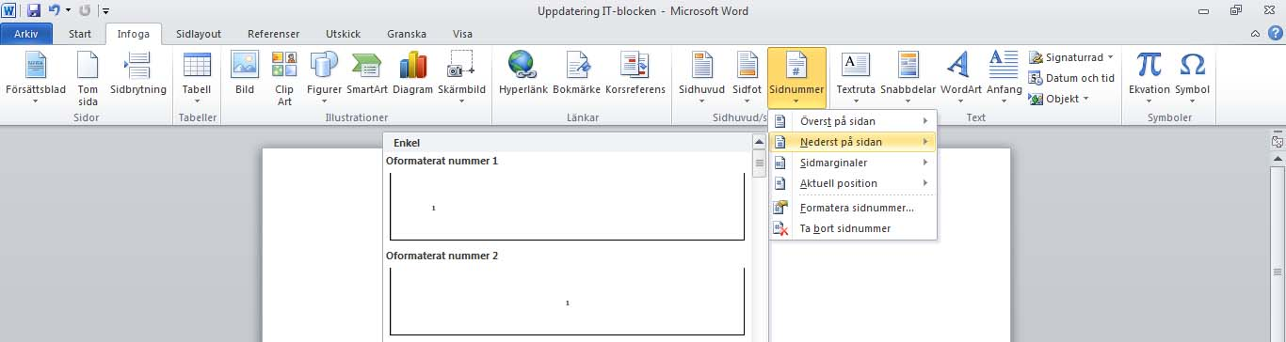
افزودن شماره صفحه
روی منوی Infoga کلیک کنید و Sidnummer را انتخاب کنید.
در کادر گفتگو (dialogrutan) شما می توانید تصمیم بگیرید که می خواهید شماره صفحه در کدام قسمت باشد.
شما می توانید انتخاب کنید که آیا می خواهید در صفحه بندی از حروف استفاده کنید یا عدد و این که می خواهید صفحه بندی با کدام حرف یا عدد شروع شود.
Här väljer du plats för sidnumreringen
Klicka här om du vill att kom på nummersformat.

Slide 15
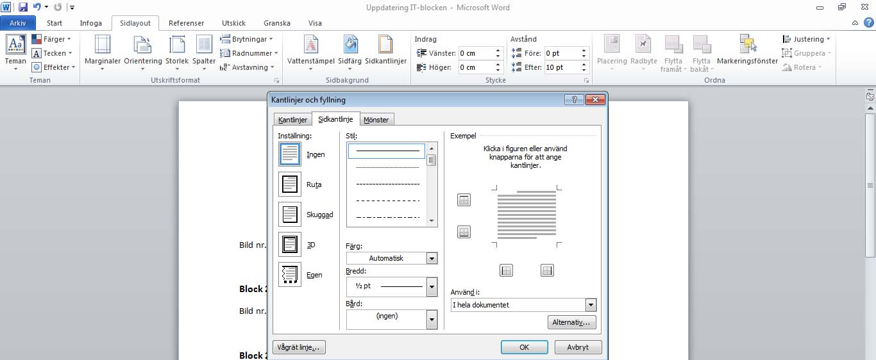
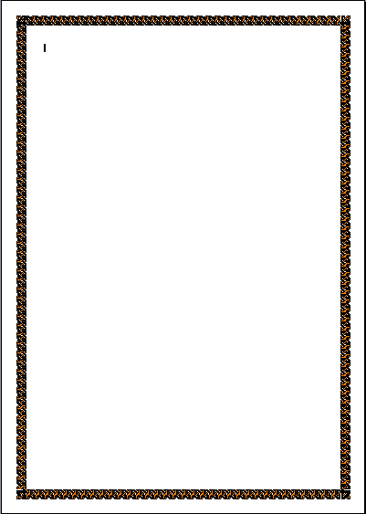
مرزها (Borders)
مرز صفحه را پیش نمایش می دهد
. Sidlayout را باز کنید و روی Sidkantlinjer کلیک کنید.
کادر گفتگوی زیر باز می شود و شما می توانید در آن سبک مرز صفحهف نوع مرز صفحه، عرض مرز صفحه و روش هنری آن را انتخاب کنید.
مرزها و سایه ها (Kantlinjer och fyllning)
زبانه 1، مرزها (Kantlinjer)
زبانه 2، مرز صفحه (Sidkantlinjer)
زبانه 3، سایه (Mönster)
انتخاب کنید که آیا مرز صفحه را به کل سند اعمال کنید یا گزینه دیگری را انتخاب می کنید.
سبک مرز صفحه

Slide 16
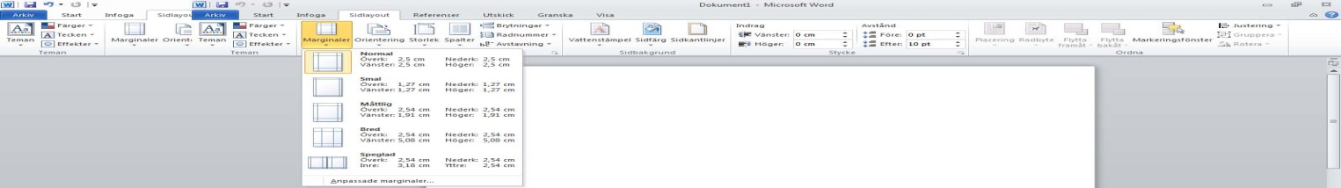
حاشیه ها و تنظیمات صفحه (Marginaler och utskriftsformat)
حاشیه را با باز کردن Sidlayout و انتخاب Marginaler کنترل کنید
Notes:
’ش

Slide 17
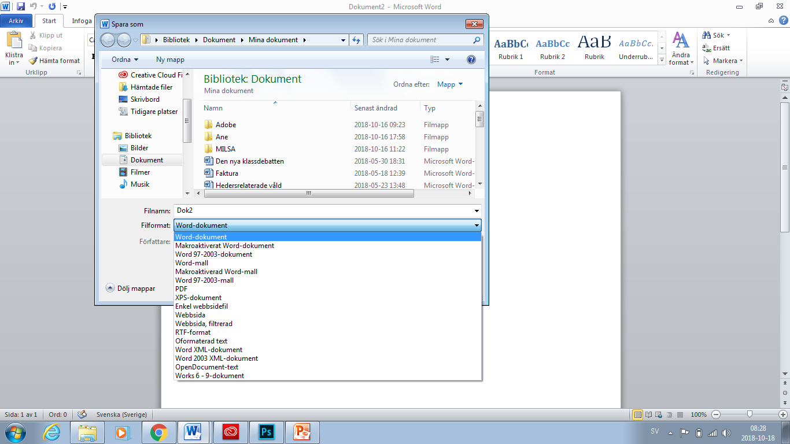
ذخیره((Spara
با باز کردن منوی File و انتخاب Save As یک فایل جدید باز کنید.
در ورد چند گزینه برای ذخیره فایل وجود دارد.
کادر گفتگو محلی که می خواهید سند در آن ذخیره شود، نامی که می خواهید و فرمت را نشان می دهد.
برای ایجاد یک سند جدید، Spara som را از منوی Arkiv انتخاب کنید. برای ذخیره تغییراتی که در سند ذخیره شده قبلی اعمال کردید، روی Spara در نوار ابزار کلیک کنید یا Spara را از منوی Arkiv انتخاب کنید.
برای ایجاد کپی از سند موجود، Spara somرا انتخاب کرده و یک اسم جدید برای سند بگذارید.
اینجا انتخاب کنید که می خواهید سند کجا ذخیره شود
فرمت فایل
اسم فایل
فایل را به صورت PDF ذخیره کنید

Slide 18
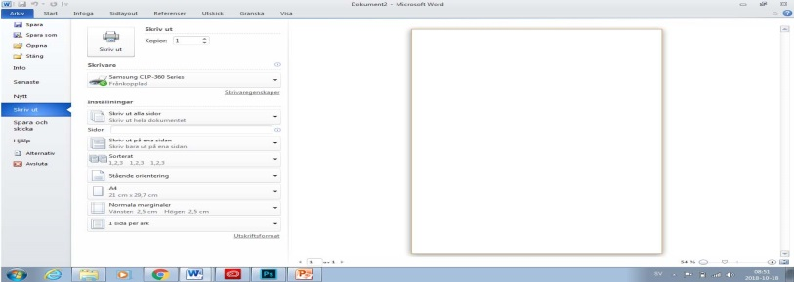
پیش نمایش و چاپ (Förhandsgranska och skriv ut)
قبل از چاپ، شاید خوب باشد که بدانید سند شما چه شکلی دارد. حالت پیش نمایش، هر صفحه از سند را به صورت عکس نشان می دهد.
منوی Print را باز کرده و Print را انتخاب کنید. گزینه های وجود دارد که می توانید از بین آنها انتخاب کنید.
.
منوی Print را باز کرده و Print را انتخاب کنید. یک کادر گفتگوی جدید نمایش داده می شود که می توانید از بین گزینه های چاپ مختلف انتخاب کنید.
کل سند را چاپ کنید
تعداد نسخ
انتخاب چاپگر
برای چاپ یک صفحه خاص، شماره آن را وارد کنید.
ترتیب چاپ

